Slide 1

Rapportering og implementering
Kapittel 1
© Ragnhild Silkoset

Slide 2
  Rapportering og implementering
  Jo bedre utviklet en rapporter er, jo lettere er det å implementere resultatene fra undersøkelsene. Strukturen, språket, innholdet og fremstillingene i rapportene påvirker hvordan resultatene kan anvendes
Elleve temaer:
Rapportens innhold
Sammendraget i rapporten
Introduksjonen i rapporten
Undersøkelsesdesign i rapporten
Resultater i rapporten
Konklusjon i rapporten
Referanser i rapporten
Vedlegg i rapporten
Tilpass språket til mottaker
Bruk av resultatene
Bedre utbytte av undersøkelser
Etterprøvbarhet

Slide 3
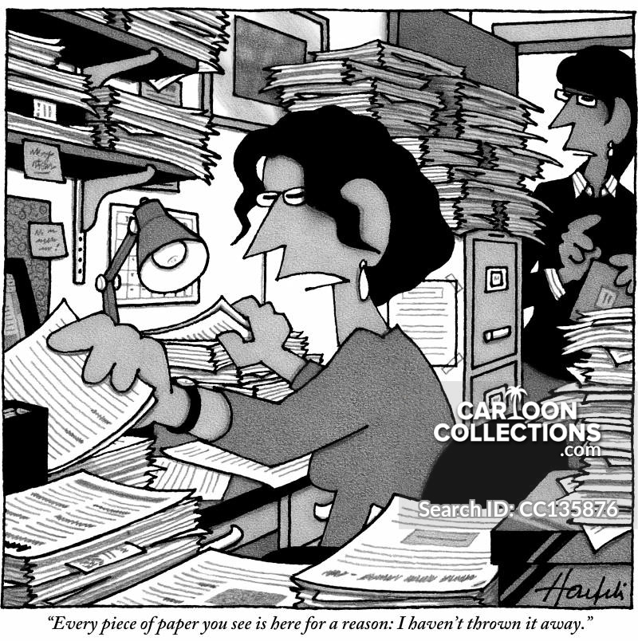
  Rapportens innhold
  En mye brukt metode å rapportere innhold på er å benytte seg av formatet til APA style 7 (American Psychological Association). Dette formatet definerer struktur på rapporten, formatet på tabeller og figurer, samt referanseteknikk.
To temaer:
APA style 7
Struktur på rapporter

Slide 4
  Sammendraget i rapporten
  Sammendraget i rapporten skrives helt til slutt, og skal redegjøre for de viktigste funnene. I tillegg skal informasjon om omfang, metoder, resultater og anbefalinger inkluderes. Størrelsen er ½ til 1 side.
Fire temaer:
Hovedfunn
Omfang, metoder, resultater og anbefalinger
½ - 1 side
Skrives til slutt

Slide 5
  Introduksjonen til rapporten
  Introduksjonen til rapporten redegjør for analyseformålet og undersøkelsesspørsmålene som kartlegger. Inkludere omfanget og størrelsen på fenomenet som kartlegges. Litteraturgjennomgang og teoretisk rammeverk brukes for å utlede hypotesene
Seks temaer:
Analyseformål
Undersøkelsesspørsmål
Omfang og størrelsen på fenomenet
Litteraturgjennomgang og teori
Hypoteseutvikling
Sjekkliste

Slide 6
  Undersøkelsesdesign i rapporten
  Den neste hoveddelen i rapporten er undersøkelsesdesign. Her beskrives analyseprosessen samt begrunnelse for valg av design. I tillegg til nøye beskrivelse av utvalg og datainnsamling
Fem temaer:
Undersøkelsesdesign
Analyseprosessen
Utvalgstrekning
Datainnsamling
Sjekkliste

Slide 7

  Resultater i rapporten
  I resultatdelen i rapporten skriver man om analysene og funnene. Figurer og tabeller baseres på APA style 7. Deskriptiv statistikk brukes for å fortelle om egenskaper ved dataene som er innsamlet. Analyser brukes for å teste hypotesene
Seks temaer:
Deskriptiv rapportering
Analyse av hypotesene
Figurer og tabeller fra APA style 7
Skriv i fortid
Vær konsistent og objektiv
Sjekkliste

Slide 8
  Konklusjon i rapporten
  Konklusjonen i en rapport skal starte med å svare på undersøkelsesspørsmålene. Deretter går man mer i detalj på resultatene. Kritiske vurderinger av svakheter og mangler er viktig. Overtolkning av resultatene må unngås
Fem temaer:
Starte med å svare på undersøkelsesspørsmålene
Deretter detaljerte resultater
Kritiske vurderinger
Relevant tolkning
Sjekkliste

Slide 9
  Referanser i rapporten
  Referanselisten brukes for etterprøvbarhet. Kun referanser som er brukt i teksten skal inn i litteraturlisten. Nøyaktigheten på referanselisten vitner om godt vitenskapelig håndverk. Anbefalt referansestil er APA style 7
Fire temaer:
Etterprøvbarhet
Kun kilder brukt i teksten
Nøyaktighet og presisjon
Sjekkliste

Slide 10
  Vedlegg i rapporten
  Tekst som ikke er relevant å ha med inne i en rapport legges som vedlegg. Dette betinger imidlertid at oppdragsgiver tillater vedlegg. Vanlige vedlegg er spørreskjema, intervjumal og kopi av korrespondanse
To temaer:
Oppdragsgiver må tillate vedlegg
Dokumenter som ikke har en naturlig plass inne i selve rapporten

Slide 11
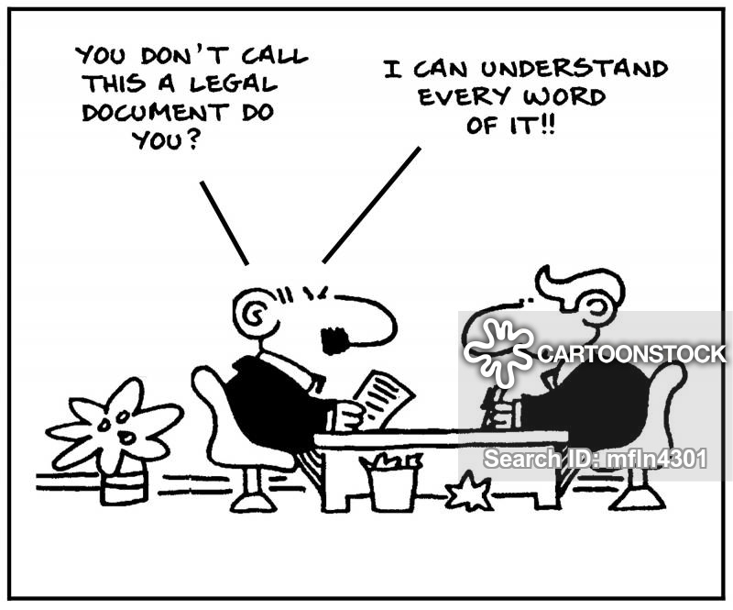
  Tilpass språket til mottaker
  En rapport skal skrives slik at mottakeren skal kunne lese og forstå innholdet. Språket må være flytende, feilfritt og leservennlig. Unngå humor, lange setninger og forkortelser
Fem temaer:
Ord og faguttrykk
Språkbruk
Leservennlig
Helhetlig stil
Sjekkliste

Slide 12
  Bruk av resultatene
  Resultatene i en undersøkelse har ett formål: å løse problemstillingen. For at resultatene skal være valide og reliable må man sikre at de er bygd på relevant litteratur og teori, samt at prosessen er gjennomført på en vitenskapelig korrekt måte
Tre temaer:
Løse problemstillingen
Riktige modeller, teorier og litteratur
Følge vitenskapelig prosess

Slide 13
  Bedre utbytte av resultatene
  Løft analysenivået. Unngå analyser som baseres på enkle stolpediagrammer og prosenter. Resultatet fra disse enkle analyseteknikkene er lette å forstå, men inneholder veldig lite informasjon. Bruk operasjonaliseringen for å identifisere tiltak
To temaer:
Løft analysenivået
Bruk operasjonaliseringen

Slide 14
  Etterprøvbarhet
  Et kriterium til rapporter er at de skal inneholde tilstrekkelig informasjon slik at en annen person skal kunne gjenta studien. Etterprøvbarhet er et viktig krav innenfor vitenskapelighet
To temaer:
Etterprøvbarhet som vitenskapelig krav
Gjentakelse av studien

Slide 15
  Oppsummering
  En god rapport har tydelig struktur, god layout og godt språk. Jo bedre utviklet en rapporter er, jo lettere er det å implementere resultatene fra undersøkelsene. Strukturen, språket, innholdet og fremstillingene i rapportene påvirker hvordan resultatene kan anvendes
Elleve temaer:
Rapportens innhold
Sammendraget i rapporten
Introduksjonen i rapporten
Undersøkelsesdesign i rapporten
Resultater i rapporten
Konklusjon i rapporten
Referanser i rapporten
Vedlegg i rapporten
Tilpass språket til mottaker
Bruk av resultatene
Bedre utbytte av undersøkelser
Etterprøvbarhet

